Slide 1
Kabul Testi Testi

Slide 2
Kabul Testi Nedir?
Tanım:
Kabul testi (Acceptance Testing), bir yazılımın kullanıcı gereksinimlerini ve iş hedeflerini karşılayıp karşılamadığını doğrulamak için gerçekleştirilen test sürecidir. Bu test, genellikle yazılım geliştirme sürecinin sonunda, yazılımın teslim edilmeden önce müşteri veya son kullanıcı tarafından kabul edilip edilmeyeceğini belirlemek için yapılır.
Kabul testinde, gerçek kullanıcıların gereksinimlerini simüle eden test senaryoları çalıştırılır ve yazılımın işlevselliği değerlendirilir.

Slide 3
Kabul Testinin Amacı
Müşteri Gereksinimlerini Doğrulamak
Yazılımın müşterinin belirttiği tüm iş gereksinimlerini karşılayıp karşılamadığını kontrol etmek
Kullanıcı Perspektifinden Test Etmek
Yazılımın teknik doğruluğunun ötesinde, kullanıcıların ihtiyaçlarına ve beklentilerine uygunluğunu değerlendirmek.
Hataları Tespit Etmek
Yazılımın gerçek dünya kullanımında karşılaşılabilecek eksikliklerini veya hatalarını ortaya çıkarmak
Son Teslim Onayı
Müşteri veya kullanıcı tarafından yazılımın kabul edilmesi ve resmi olarak teslim edilmesi için bir ön koşul olarak kullanılır
İş Hedeflerine Uygunluk
Yazılımın iş süreçlerini destekleyip desteklemediğini ve hedeflenen çıktılara ulaşıp ulaşmadığını doğrulamak

Slide 4
Kabul Testinin Özellikleri
Son Kullanıcı Odaklı: Teknik detaylardan ziyade, yazılımın işlevselliği ve kullanıcı gereksinimlerine odaklanır
Yüksek Seviye Test: Yazılım geliştirme sürecindeki diğer testlerden (birim testi, entegrasyon testi) sonra gerçekleştirilir.
Gerçek Dünya Senaryoları: Müşteri tarafından sağlanan veya kullanıcı davranışlarını simüle eden test senaryolarını içerir.

Slide 5
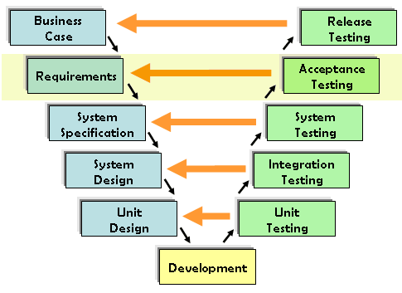
Kabul Testinin Yazılım Yaşam Döngüsündeki Yeri
Yazılım yaşam döngüsündeki diğer test aşamalarından sonra, genellikle ürünün teslimata hazır olup olmadığını doğrulamak için uygulanır.

Slide 6
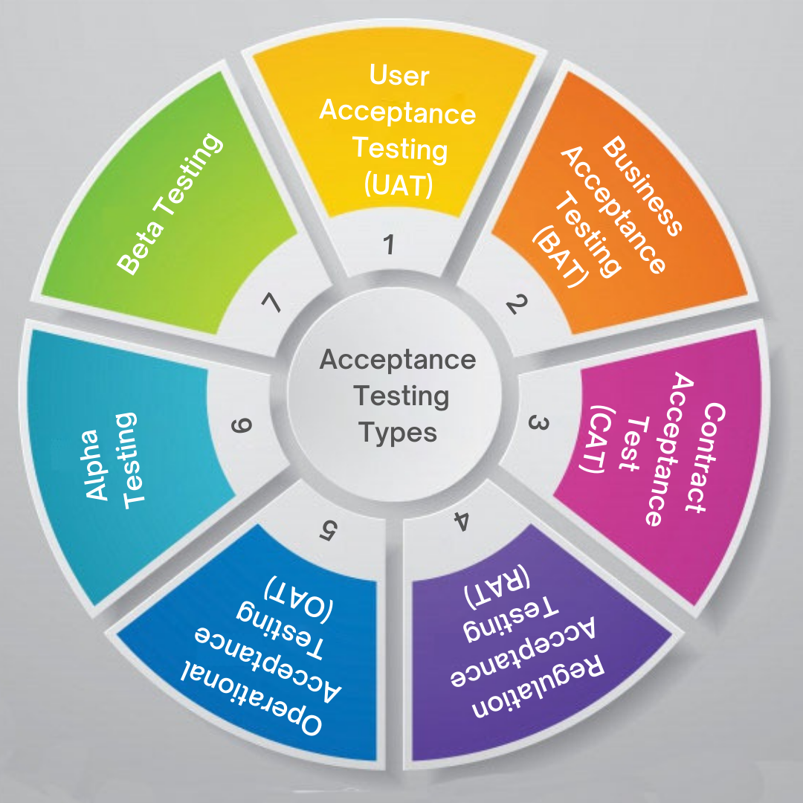
Kabul Testi Türleri

Slide 7
Kullanıcı Kabul Testi (User Acceptance Testing - UAT)
Yazılımın son kullanıcı veya müşteri tarafından iş gereksinimlerine uygunluğunu değerlendirmek için yapılan testtir.
Kullanıcıların gerçek iş senaryolarını simüle ederek yazılımın beklentileri karşılayıp karşılamadığını doğrulamak amacıyla yapılır.
Test senaryoları, kullanıcı gereksinimlerine ve iş süreçlerine dayanır.
Testler müşteri veya son kullanıcı tarafından yürütülür.

Slide 8
İş Kabul Testi (Business Acceptance Testing - BAT)
Yazılımın iş hedeflerine uygunluğunu ve iş süreçlerini destekleyip desteklemediğini doğrulamak için yapılan testtir.
Yazılımın iş süreçlerine entegre edilebilirliğini kontrol etme amacıyla yapılır.
İş gereksinimlerinin detaylı bir analizine dayanır.
Çoğunlukla işletme analistleri veya iş süreci uzmanları tarafından gerçekleştirilir.

Slide 9
Operasyonel Kabul Testi (Operational Acceptance Testing - OAT)
Yazılımın teknik altyapısının ve operasyonel gereksinimlerinin (performans, güvenlik, yedekleme) uygun olup olmadığını değerlendiren testtir.
Yazılımın canlı ortamda çalışabilirliğini doğrulamak amacıyla yapılır.
Sistem yöneticileri veya DevOps ekipleri tarafından gerçekleştirilir.
Performans, hata toleransı ve güvenilirlik gibi operasyonel gereksinimlere odaklanır.

Slide 10
Sözleşmeye Dayalı Kabul Testi (Contract Acceptance Testing)
Yazılımın müşteri ile yapılan sözleşmede belirtilen şartlara uygunluğunu doğrulamak için yapılan testtir.
Yazılımın sözleşmede belirtilen tüm gereksinimleri karşılayıp karşılamadığını kontrol etmek.
Müşteri ve yazılım sağlayıcı arasında yapılan sözleşmeye dayanır.

Slide 11
Düzenleyici Kabul Testi (Regulatory Acceptance Testing - RAT)
Yazılımın sektörle ilgili düzenlemelere, yasalara veya standartlara uygunluğunu doğrulamak için yapılan testtir.
Yazılımın yasal ve düzenleyici gerekliliklere uyumluluğunu sağlamak amacıyla yapılır.
Test kriterleri, düzenleyici kurumların belirlediği standartlara dayanır.

Slide 12
Alpha Testi
Alpha testi, yazılım geliştirme sürecinin sonlarına doğru, yazılımın ilk tamamlanmış sürümünün, şirket içindeki bir test ekibi veya küçük bir kullanıcı grubu tarafından incelendiği bir test türüdür. Bu test, yazılımın genel işlevselliğini, kullanıcı deneyimini ve temel hatalarını değerlendirir.
Yazılımın ana işlevlerini ve özelliklerini doğrulamak, kullanıcı gereksinimlerine uygunluğunu kontrol etmek, yazılımın teslim öncesi kalan hatalarını tespit etmek ve düzeltmek amacıyla yapılır.
Yazılım, genellikle tamamlanmış ancak henüz tam olarak optimize edilmemiştir.
Testler, gerçek kullanıcılarla değil, genellikle yazılım geliştiricileri, test mühendisleri veya şirket içindeki bir ekip tarafından yapılır.
Alpha testi sırasında bulunan hatalar düzeltilir ve yazılım beta testi için hazırlanır.

Slide 13
Beta Testi
Yazılımın gerçek kullanıcılar tarafından, canlı ortamda veya gerçek dünya koşullarında test edilmesidir.
Yazılımın kullanıcı deneyimini değerlendirmek ve son kullanıcıya özgü sorunları tespit etmek amacıyla yapılır.
Test kullanıcıları, genellikle ürünün hedef kitlesinden seçilir.
Yazılım, genellikle piyasaya sürülmeden önce beta sürümü olarak sunulur.

Slide 14
Altyapı Kabul Testi (Infrastructure Acceptance Testing)
Yazılımın donanım, ağ, veri tabanı ve diğer teknik altyapılarla uyumlu olup olmadığını kontrol eden testtir.
Yazılımın teknik altyapıyla sorunsuz bir şekilde çalışmasını sağlamak.
Altyapı uyumluluğu ve teknik performans odaklıdır.
Örneğin bulut tabanlı bir uygulamanın AWS veya Azure altyapısıyla sorunsuz çalıştığının doğrulanması.

Slide 15
Örnek Yazılım Teknik Şartnamesi

